Slide 1
ПРОЕКТ К ЮБИЛЕЮ ДЕТСКОГО САДА

Slide 2
ПАСПОРТ ПРОЕКТА
Актуальность - в феврале 2016 года детскому саду исполняется 30 лет.
Вид проекта - творческо-ориентированный.
Тип проекта - коллективный, краткосрочный(1 неделя).
Участники проекта - дети, родители, воспитатели 2 младшей группы.
ЦЕЛЬ ПРОЕКТА - сформировать и систематизировать
представления детей о детском саде, его бывших воспитанниках.
Укреплять связи ДОУ с семьями воспитанников.
ЗАДАЧИ ПРОЕКТА:
Содействовать возникновению у дошкольников чувства радости
от посещения детского сада.
Воспитывать любовь к детскому саду, сотрудникам, гордость за детский сад,
бережное отношение к ценностям детского сада.
Поддерживать стремление детей получать информацию
о жизни детского сада из разных источников.
4. Продолжать знакомить с помещениями детского сада.

Slide 3
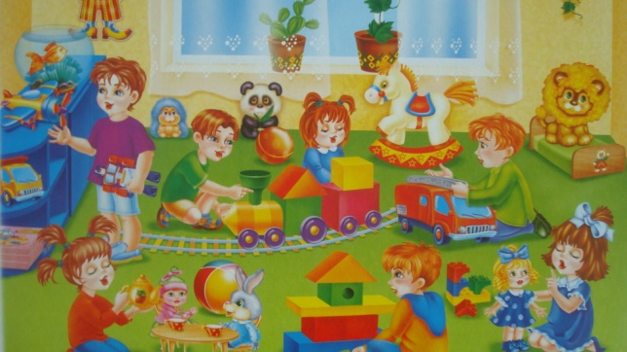
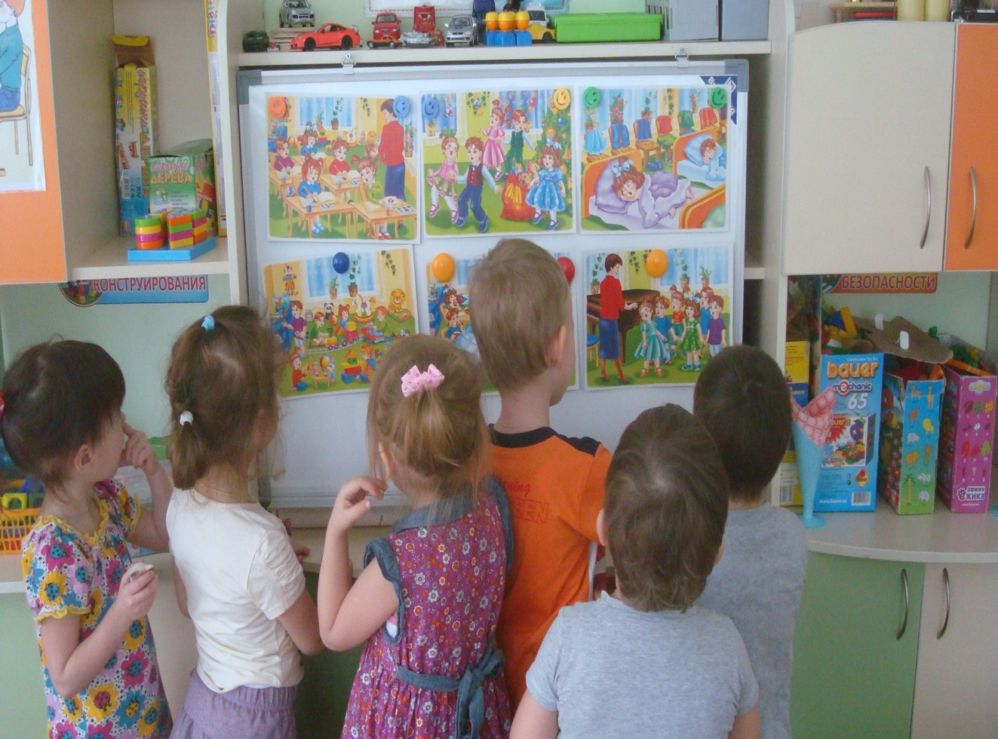
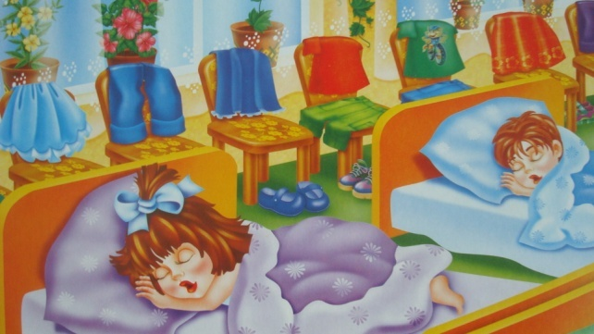
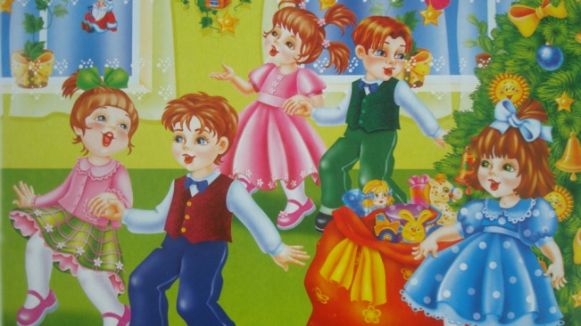
I этап - познавательный «Что мы знаем про наш детский сад?»
- формирование целостной картины мира, расширение кругозора.

Slide 4
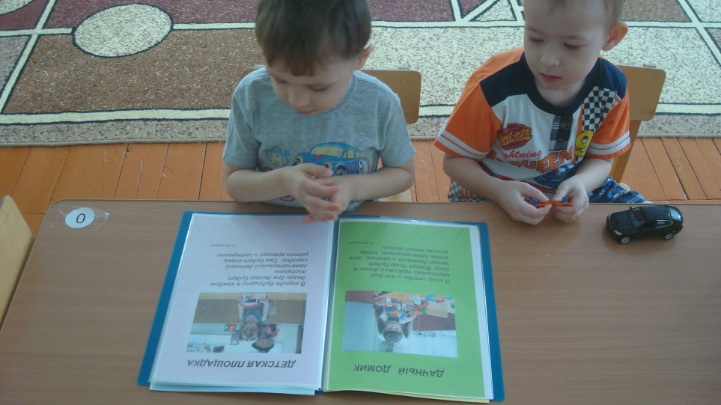
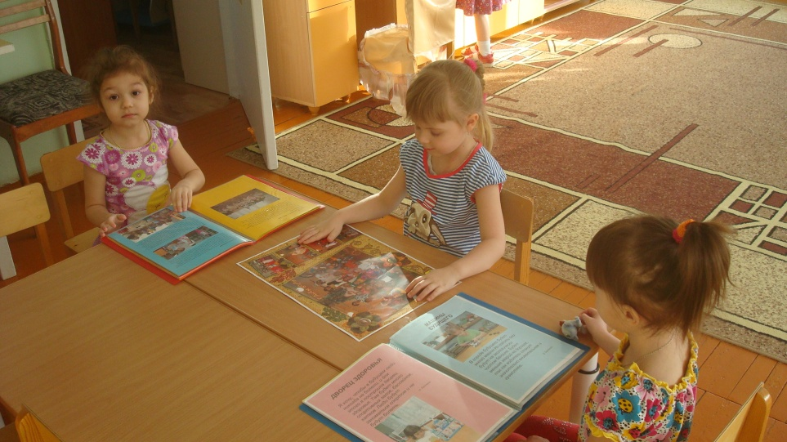
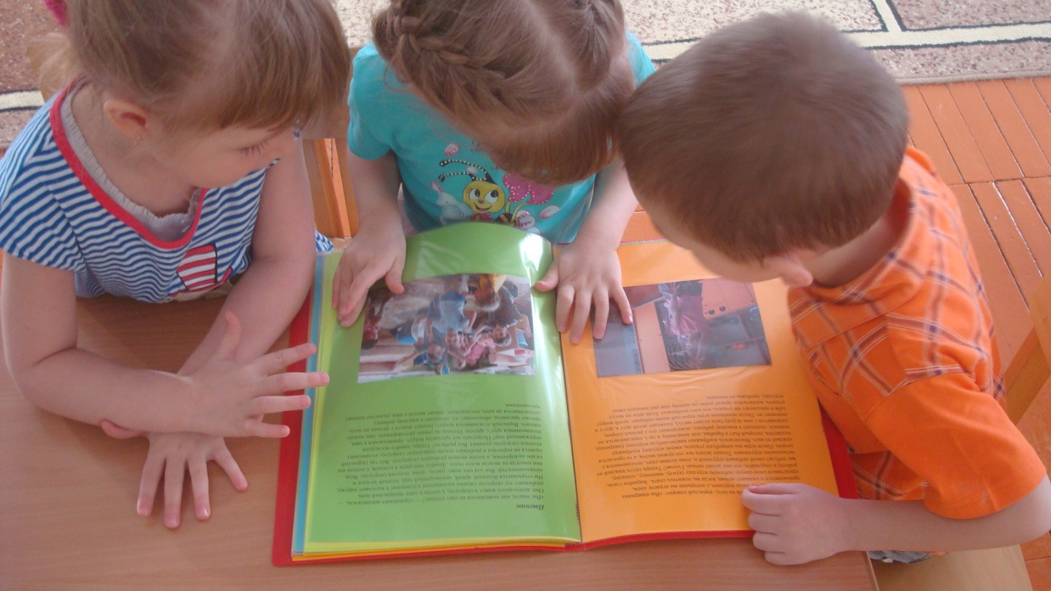
«Наши выпускники»
Рассматривание фотографий, рисунков, работ детей- выпускников нашей группы

Slide 5
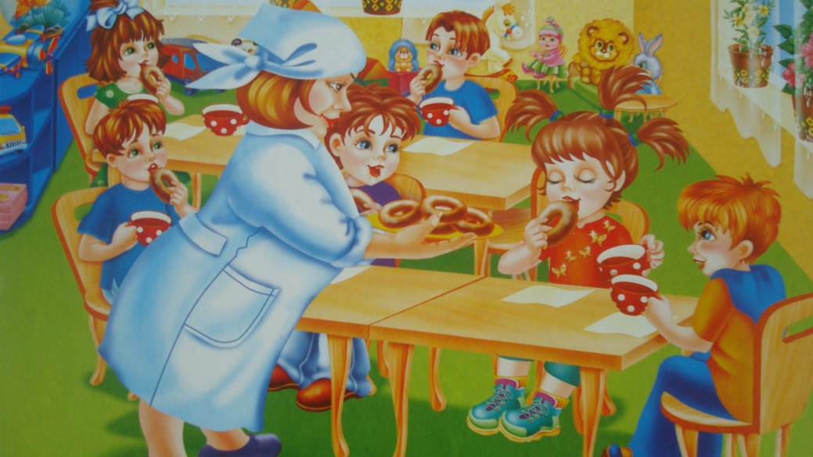
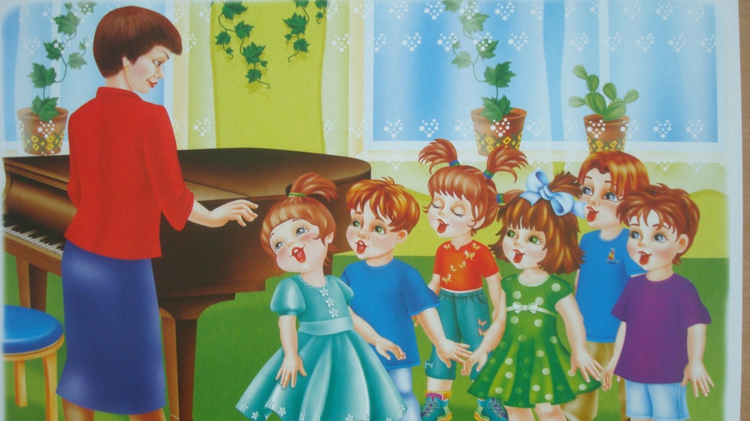
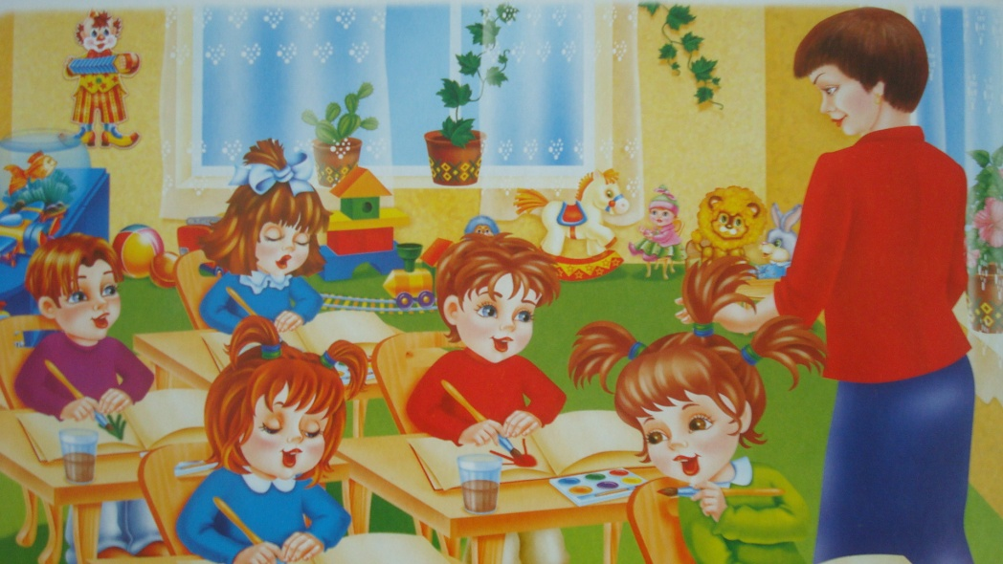
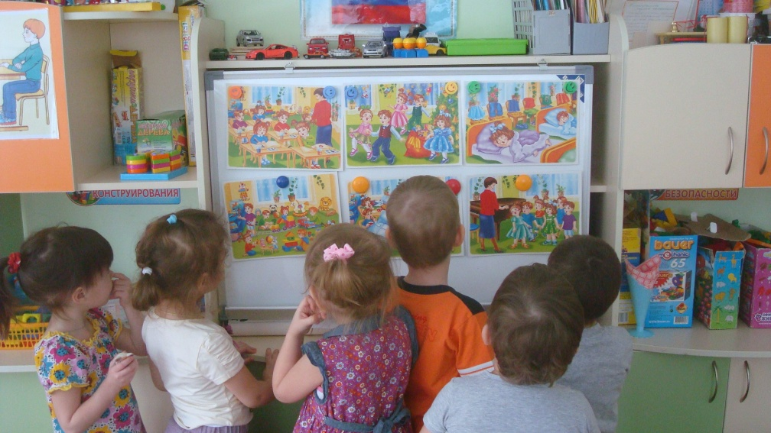
Экскурсия по детскому саду
- расширять знания детей о профессиях работников детского сада

Slide 6
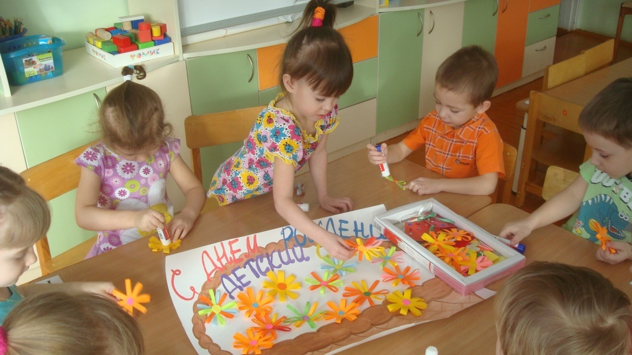
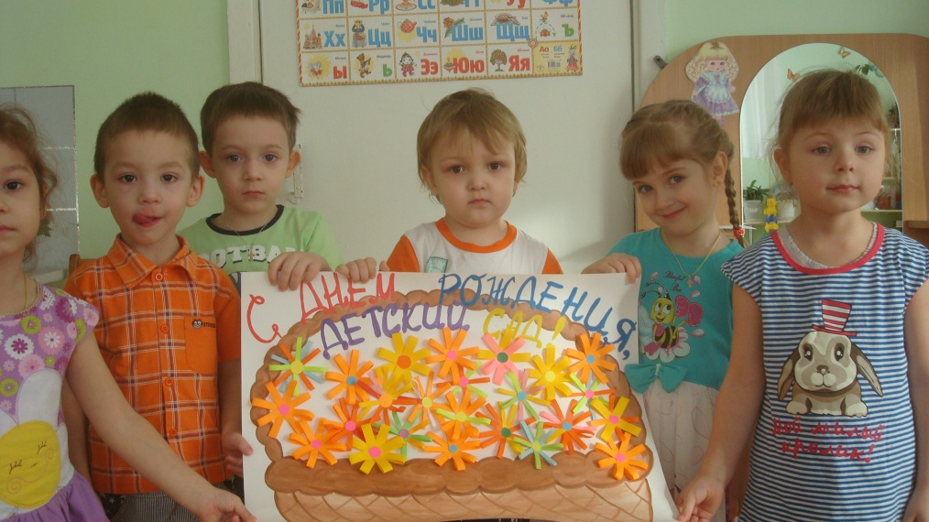
II этап - продуктивный
Ручной труд - изготовление открытки к юбилею детского сада
«С ДНЕМ РОЖДЕНИЯ, ДЕТСКИЙ САД!»
- развитие продуктивной деятельности, детского творчества.
Сюжетно-ролевые игры «Детский сад»
«На работу в детский сад»
«Праздник в детском саду»
- продолжать развивать игровую деятельность, учить выбирать тему для игры,
развивать сюжет на основе ранее полученных знаний.
Разучивание стихов к празднику.

Slide 7
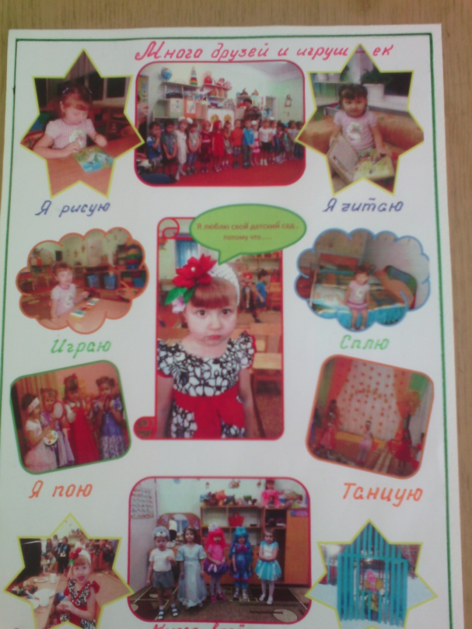
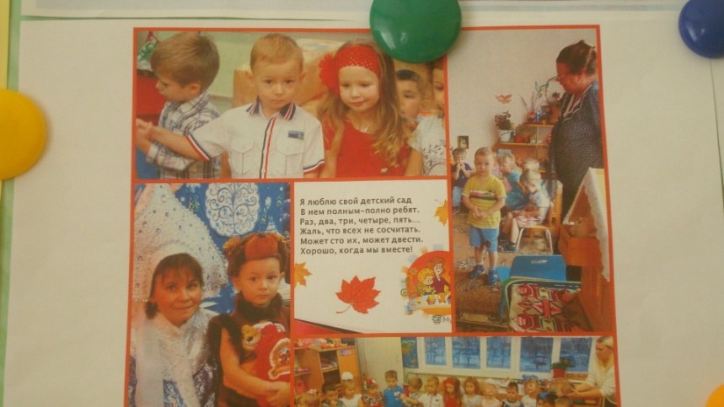
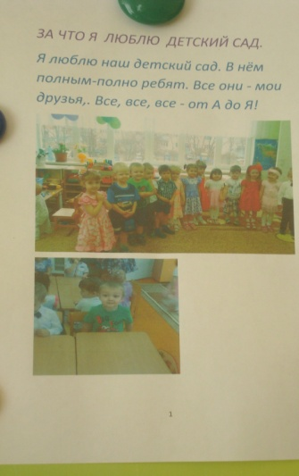
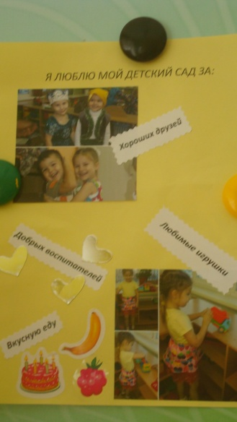
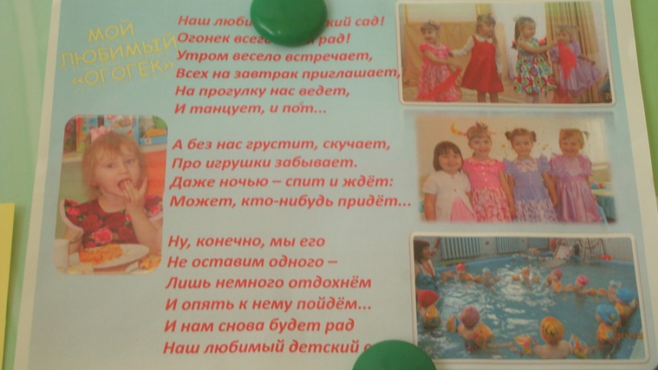
III этап - презентация
ВЫСТАВКА семейных работ, поделок к юбилею детского сада.
« МОЙ ЛЮБИМЫЙ ДЕТСКИЙ САД»

Slide 8
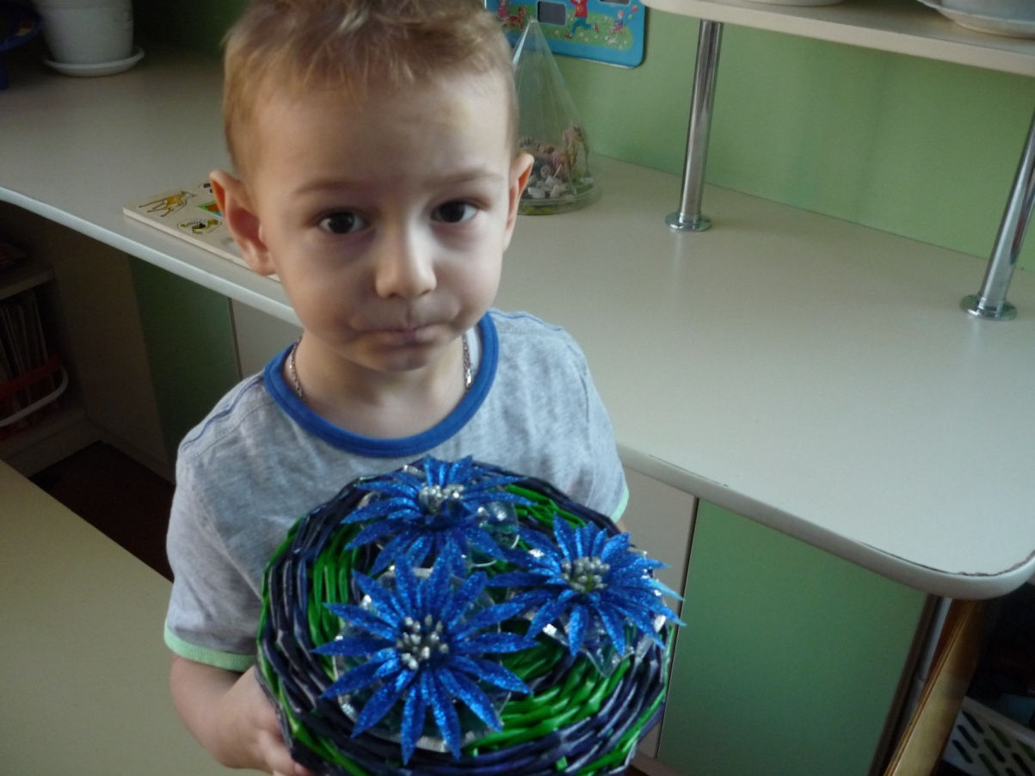
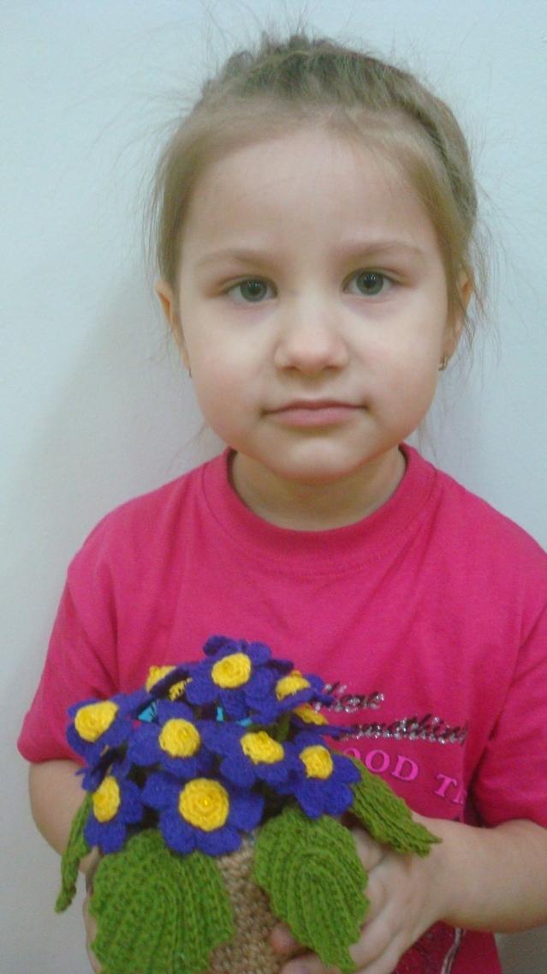
ПОДАРКИ
Саватеева Алина
Кривошеенко Олег

Slide 9
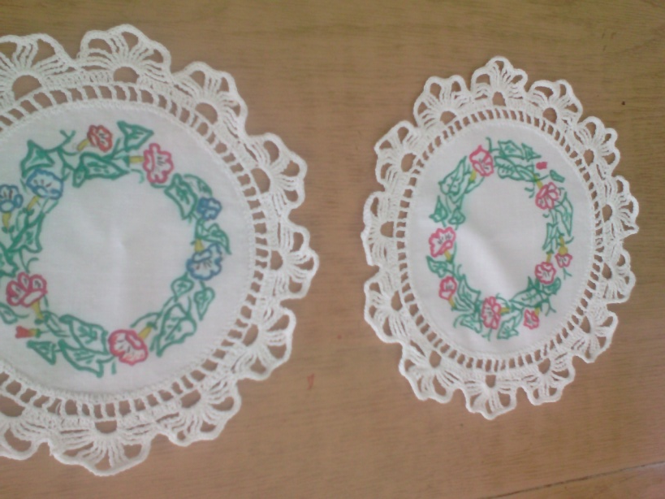
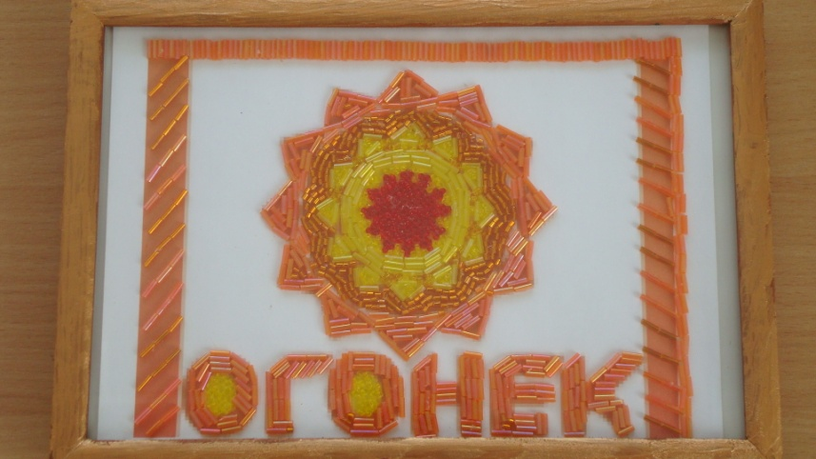
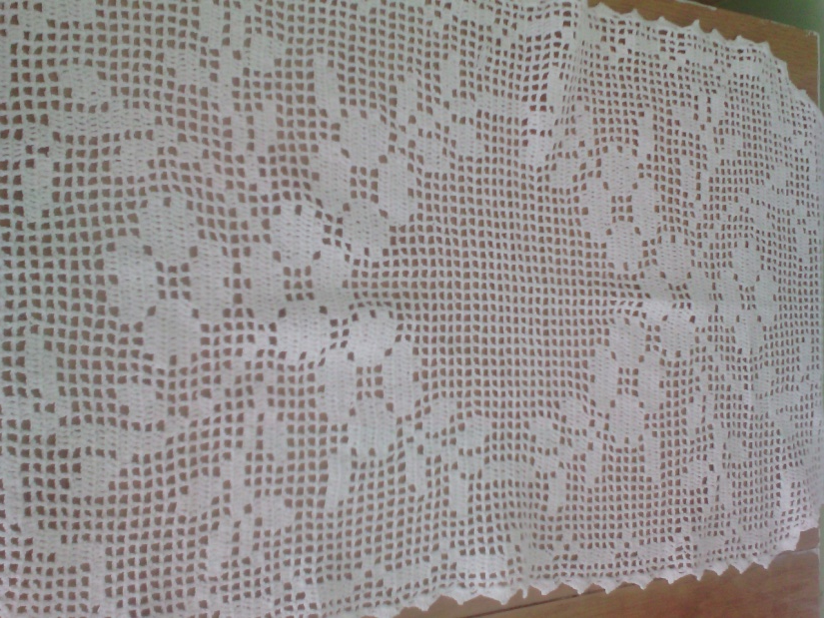
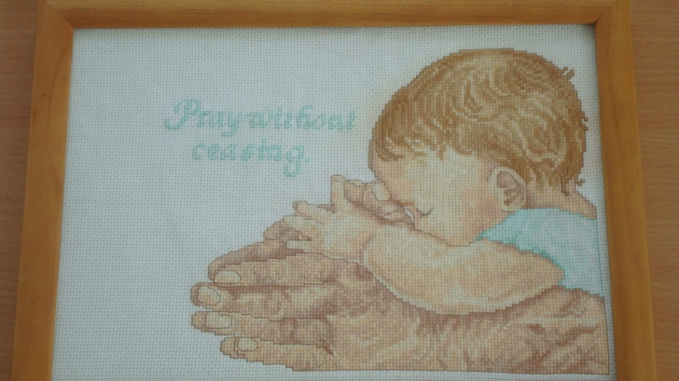
Спиридонова Аня
Мархасина Даша
Убоженко Гриша
Белич Соня

Slide 10
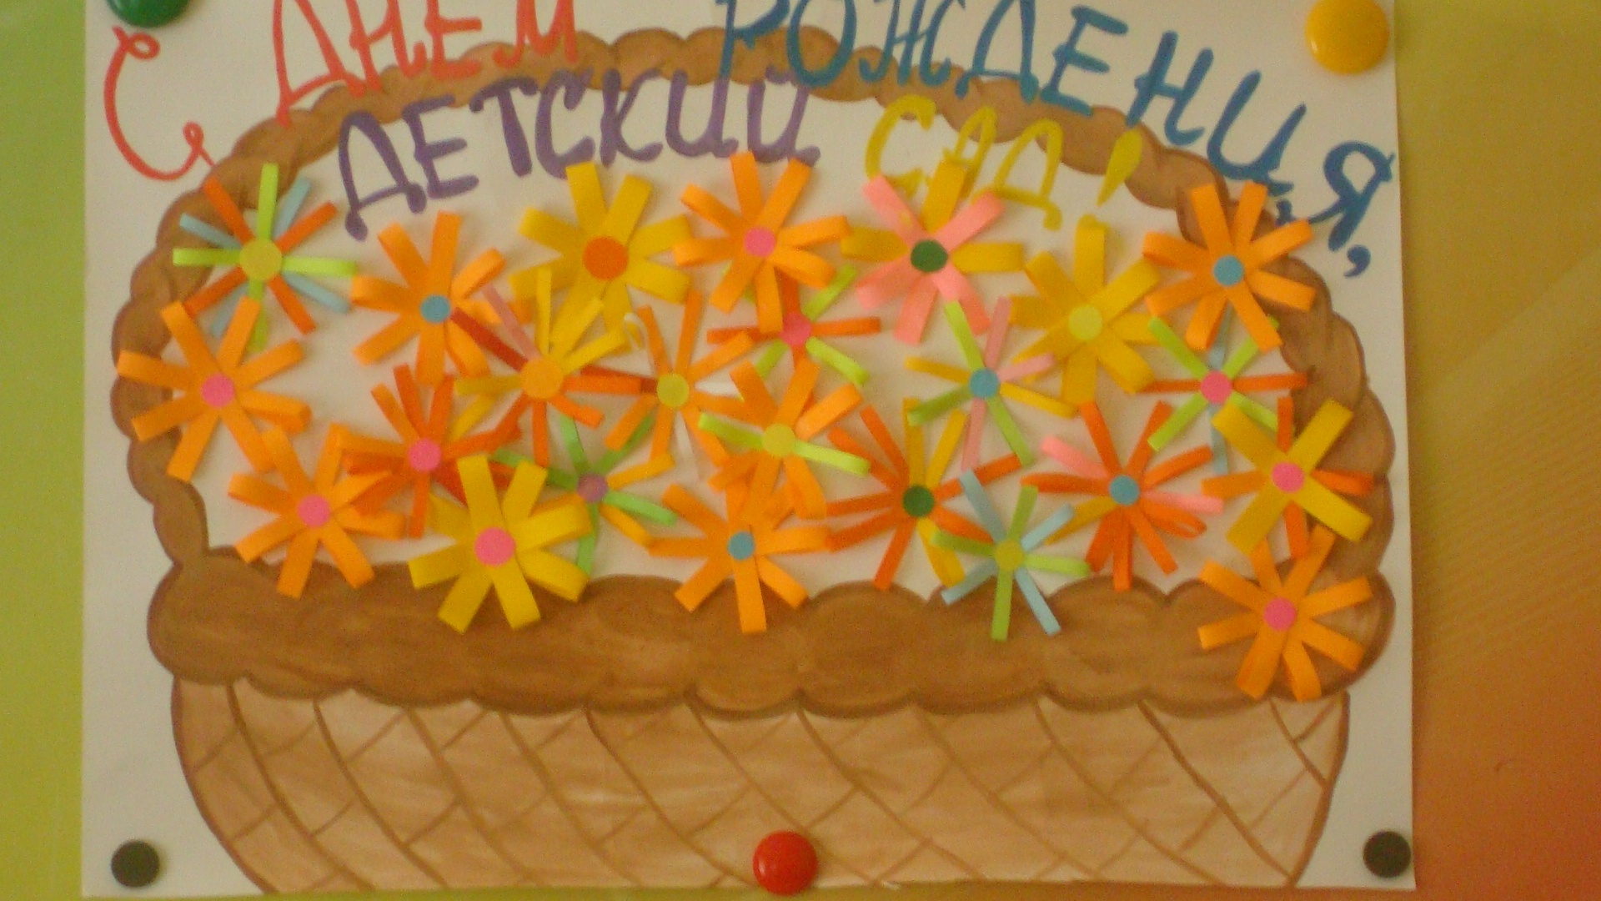
12 группа поздравляет!!!

